Slide 1
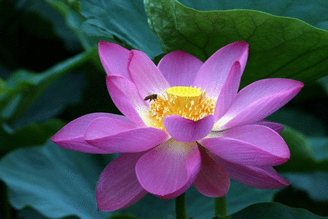
সবাইকে শুভেচ্ছা

Slide 2
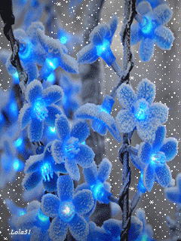
শিক্ষক পরিচিতি
নামঃ মন্তোষ ভৌমিক
পদবীঃ সহকারী শিক্ষক
উত্তর বাড়ন্তি সরকারি প্রাথমিক বিদ্যালয়।
মৌলভীবাজার সদর।

Slide 3
পাঠ পরিচিতি
শ্রেণিঃ চতুর্থ
বিষয়ঃবাংলাদেশ ও বিশ্ব পরিচয়।
অধ্যায়ঃ তৃতীয় (বাংলাদেশের ক্ষুদ্র নৃ-গোষ্ঠী )।
পাঠঃ৪ মণিপুরি।
সময়ঃ ৩০ মিনিট।

Slide 4
শিখনফল
এই পাঠ শেষে শিক্ষার্থীরা-
২.৩.১- বাংলাদেশের বিভিন্ন ক্ষুদ্র নৃ-জনগোষ্ঠীর নাম বলতে পারবে।
২.৩.২- চাকমা, মারমা,সাঁওতাল ও মণিপুরিদের সংস্কৃতি
(পোশাক,খাদ্য ও উৎসব ইত্যাদি) বর্ণনা করতে পারবে।

Slide 5
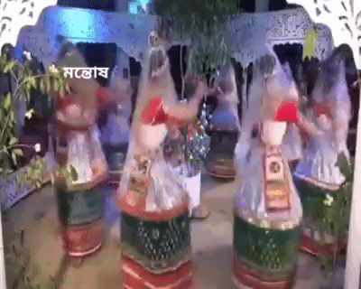
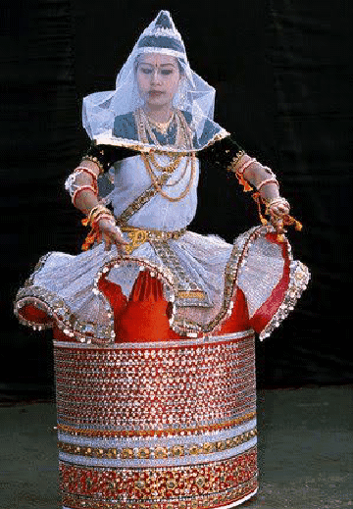
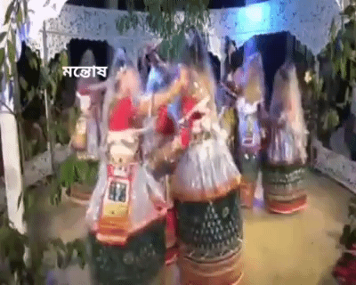
এসো আমরা কিছু ছবি দেখি .....
মণিপুরি
মণিপুরি
মণিপুরি
এগুলো কিসের ছবি?

Slide 6
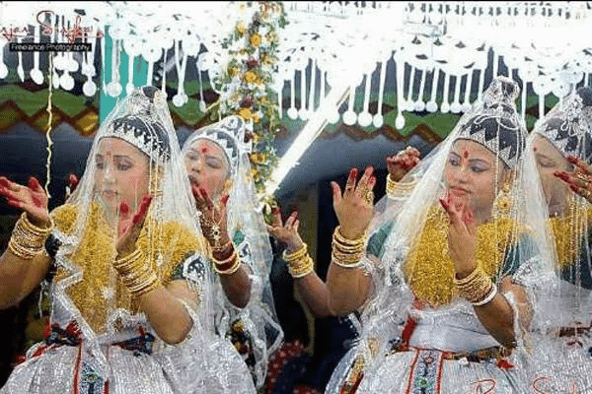
পাঠ ঘোষণা
আজকের পাঠ
মণিপুরি
পাঠ্যাংশঃমণিপুরি নৃ-গোষ্ঠীর............আনন্দ করেন।

Slide 7
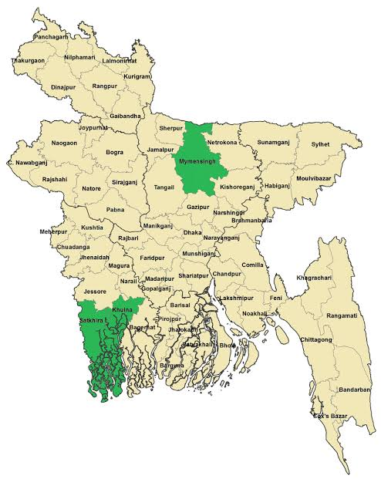
মণিপুরি জনগণ যে যে জেলায় বাস করেন, তা জেনে নিই ।
মৌলভীবাজার
হবিগঞ্জ
সিলেট
মণিপুরি নৃ-গোষ্ঠীর লোকেরা সিলেটের কাছে কমলগঞ্জ ও মৌলভীবাজার বসবাস করে থাকেন। এই জনগোষ্ঠীর অনেকেই ভারতের মণিপুর রাজ্যে বাস করেন। মণিপুরিরা দুইটি ভাষাগোষ্ঠীতে বিভক্তঃ বিষ্ণুপ্রিয়া মণিপুরি ও মৈ তৈ মণিপুরি।

Slide 8
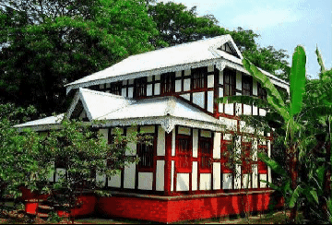
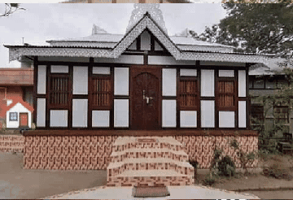
মনিপুরিদের বাড়িঘর বাঁশ, টিন বা ইটের তৈরি।

Slide 9
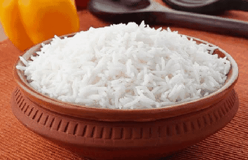
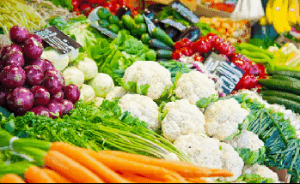
মণিপুরিরা ভাত, মাছ ও নানা ধরনের সবজি খান।

Slide 10
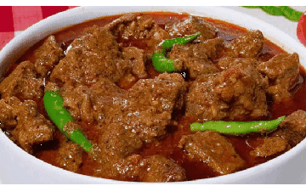
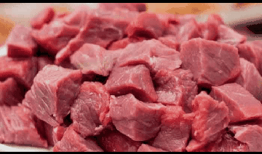
মণিপুরিদের মাংস খাওয়া সামাজিকভাবে নিষিদ্ধ। তাই তারা তা খান না।

Slide 11
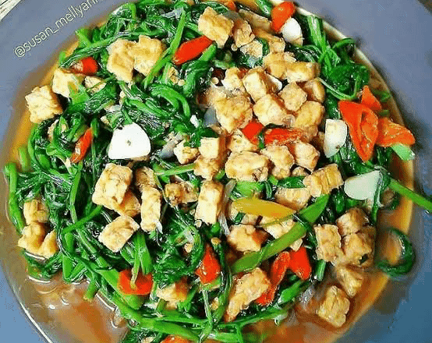
মণিপুরিদের একটি প্রিয় খাবার ‘সিঞ্জেদা’ যা নানা ধরনের শাক-সবজি দিয়ে তৈরি।

Slide 12
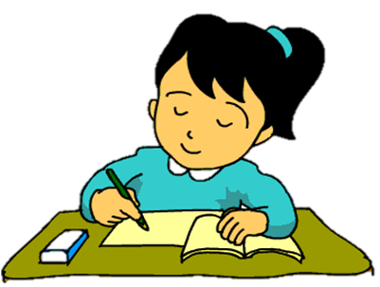
একক কাজ
১। মণিপুরিদের প্রধান খাবার কি কি?

Slide 13
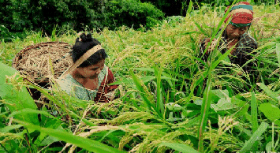
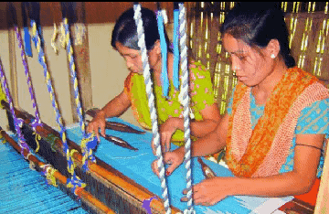
মণিপুরিরা মূলত কৃষিজীবী ও তাঁতি।

Slide 14
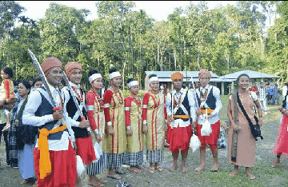
মণিপুরি মেয়েরা ‘লাহিং’(এক ধরনের ঘাগড়া জাতীয় পোশাক), ‘আহিং’ (ব্লাউজ) ও ওড়না পরেন। মণিপুরি ছেলেরা ধুতি ও পাঞ্জাবি পরেন।

Slide 15
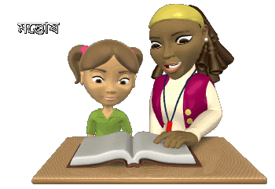
জোড়ায় কাজ
মণিপুরি জনগণ যে সব জেলায় বাস করে মানচিত্র দেখে জেলাগুলোর নাম লেখ।

Slide 16
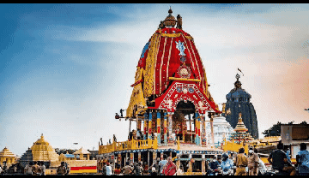
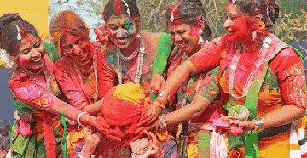
মণিপুরিদের নানা ধরনের উৎসব আছে।
রথযাত্রা
দোলযাত্রা

Slide 17
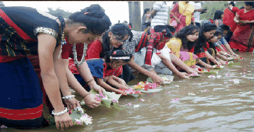
মণিপুরিরা প্রায় সারাবছরই উৎসবে মেতে থাকেন।
রাসপূর্ণিমা
চৈত্রসংক্রান্তি

Slide 18
মণিপুরিদের উৎসব
দোলযাত্রা
রাসপূর্ণিমা
চৈত্রসংক্রান্তি
রথযাত্রা

Slide 19
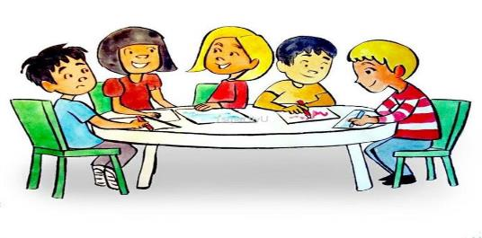
দলীয় কাজ
মণিপুরিদের জীবনধারা সম্পর্কে চারটি বাক্য লিখ।

Slide 20
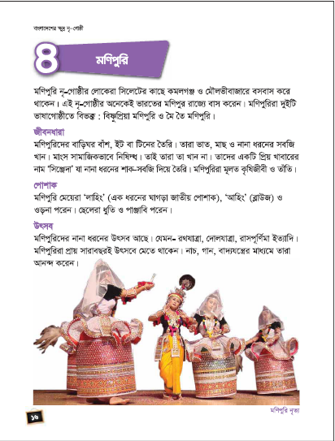
তোমাদের পাঠ্যবইয়ের ১৬ পৃষ্ঠা খোলো...

Slide 21
মূল্যায়ন
বামপাশের সাথে ডানপাশের বাক্যাংশের মিল কর
বামপাশ | ডানপাশ
(ক) মণিপুরিরা | (১) কৃষিজীবী ও তাঁতি।
(খ) মণিপুরিরা মূলত | (২) বাঁশ, ইট বা টিনের তৈরি।
(গ) মণিপুরিরা দুইটি | (৩) সিঞ্জেদা নামক খাবার খান।
(ঘ) মণিপুরি ছেলেরা | (৪) ভাষাগোষ্ঠীতে বিভক্ত।
(ঙ) মণিপুরিদের বাড়িঘর | (৫) লাহিং ও ওড়না পরেন।
 | (৬) ধুতি ও পাঞ্জাবি পরেন।
 | (৭) সামাজিকভাবে নিষিদ্ধ।

Slide 22
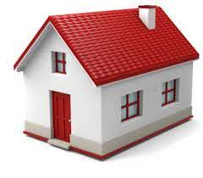
বাড়ির কাজ
মণিপুরিদের উৎসব সম্পর্কে ৩টি বাক্য খাতায় লিখে আনবে।

Slide 23
সবাইকে ধন্যবাদ

Slide 24
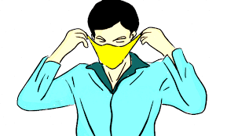
সবাই স্বাস্থ্যবিধি মেনে চলবো এবং মাক্স ব্যবহার করবো।

